Slide 1
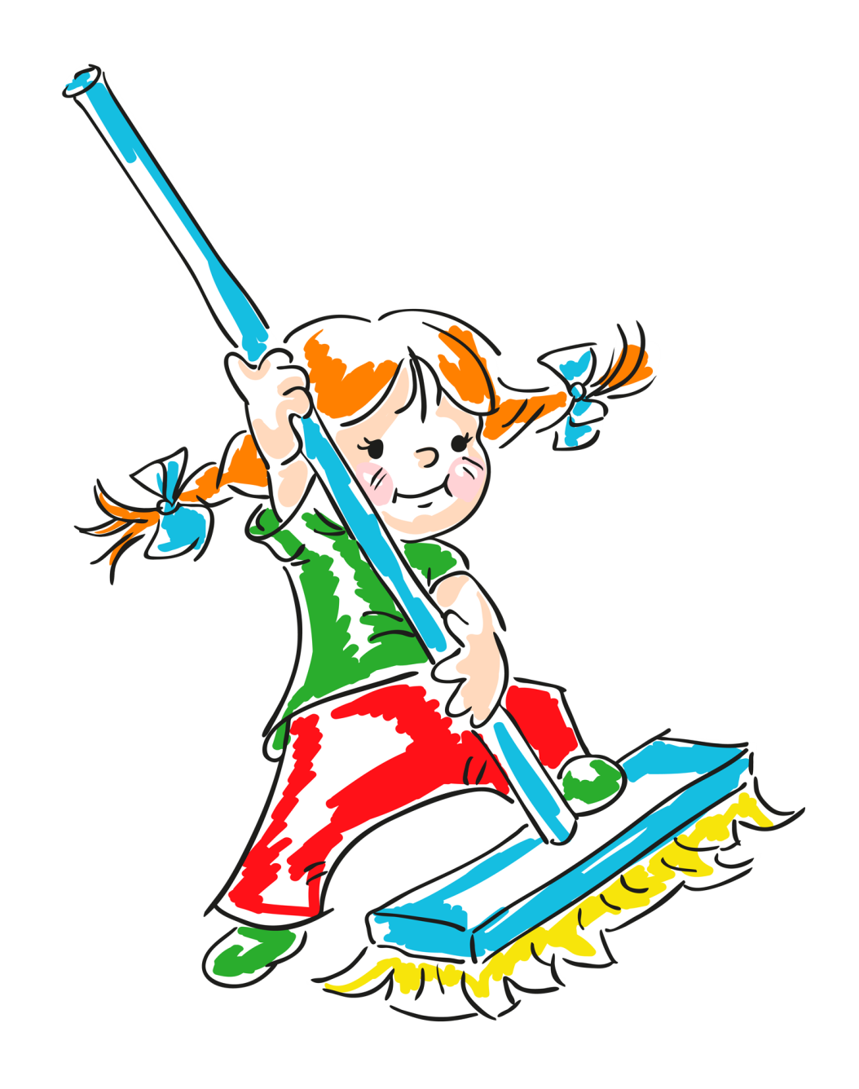
IX МУНИЦИПАЛЬНЫЙ ПРОФЕССИОНАЛЬНЫЙ КОНКУРС «ЗЕЛЕНОЕ ЯБЛОКО-2022»
Поддержка
инициативы и самостоятельности воспитанников в процессе совместной трудовой деятельности
Саломатова Наталия Александровна, воспитатель МАДОУ «Кондратовский
детский сад «Акварельки».

Slide 2
АКТУАЛЬНОСТЬ ТЕМЫ
Поддержка инициативы и самостоятельности - важная задача воспитания детей младшего дошкольного возраста. Именно в этот период начинает настойчиво проявляться стремление к самостоятельности: «Я сам!
Я хочу! Я умею! Я тоже буду!».
Но современным детям свойственны инфантилизм и синдром беспомощности, так как взрослые не предоставляют детям свободу выбора. Не создают условия для развития самостоятельности. Большинство взрослых подавляют инициативу детей, отсюда возникают сложности в самообслуживании, инициативности, независимости ребенка.

Slide 3
ЦЕЛЬ И ЗАДАЧИ РАБОТЫ
ЦЕЛЬ: создание условий поддержки инициативы и самостоятельности детей младшего дошкольного возраста в процессе совместной трудовой деятельности.
ЗАДАЧИ:
-Развивать активный интерес к окружающему миру;
-Побуждать к активному применению способов деятельности в личном опыте;
-Выдвигать задачи, требующие инициативы и самостоятельности;
-Воспитывать чувство ответственности за выполнение трудовых поручений и результата.

Slide 4
ИНИЦИАТИВА- внутреннее побуждение к новым формам деятельности.
САМОСТОЯТЕЛЬНОСТЬ - способность к независимым действиям, на основе своих взглядов и побуждений.
ОСОБЕННОСТИ ФОРМИРОВАНИЯ ИНИЦИАТИВЫ И САМОСТОЯТЕЛЬНОСТИ:
-игровая деятельность
-потребность в самоутверждении
-познание собственных возможностей
-приобретение трудовых умений и навыков

Slide 5
РЕБЕНОК РАЗВИВАЕТСЯ В ДЕЯТЕЛЬНОСТИ
САМООБСЛУЖИВАНИЕ- направлено на уход за собой (умывание, раздевание, одевание, уборка постели, подготовка рабочего места.
ХОЗЯЙСТВЕННО-БЫТОВОЙ ТРУД- формирует у детей элементарные хозяйственно-бытовые навыки: помогать накрывать на стол, приводить в порядок игрушки после игры и мыть их, собирать листья на участке, сметать снег со скамеек.
ТРУД В ПРИРОДЕ- предусматривает участие детей в уходе за растениями, выращивание растений в уголке природы, на огороде, в цветнике.

Slide 6
ФОРМЫ РАБОТЫ ПО ПОДДЕРЖКЕ ДЕТСКОЙ ИНИЦИАТИВЫ И САМОСТОЯТЕЛЬНОСТИ
Знакомство с трудом взрослых через наблюдение
Игровые образовательные ситуации и этюды
----
Сюжетно-ролевая игра
Дидактическая игра
Самостоятельная игровая деятельность
Знакомство
с профессиями

Slide 7
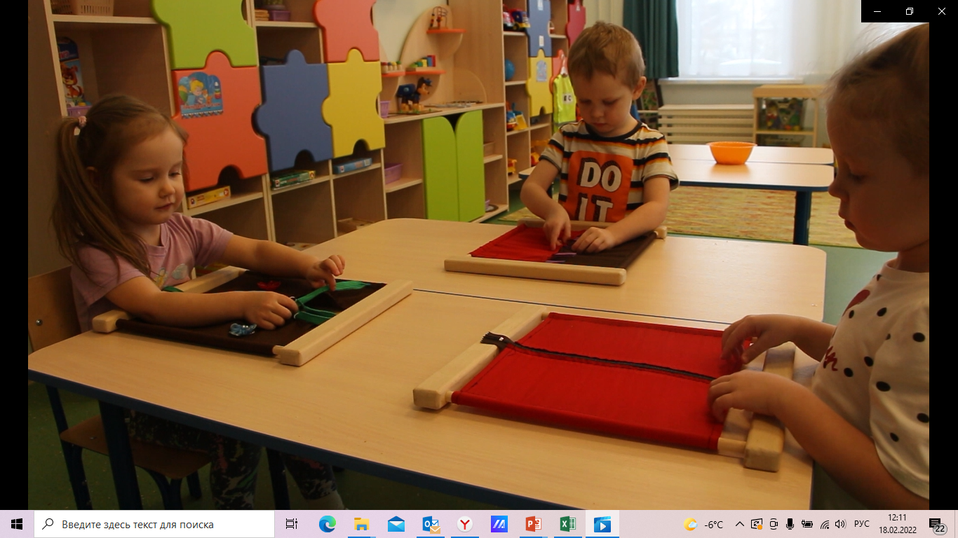
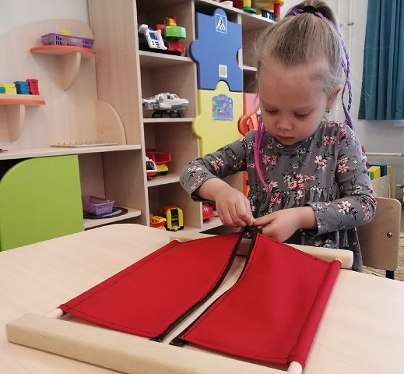
САМООБСЛУЖИВАНИЕ
Пособие в виде развивающих рамок для упражнения расстегивания и застегивания пуговиц и молний, завязывания и развязывания бантов, позволяет ребенку ежедневно отрабатывать новые навыки.

Slide 8
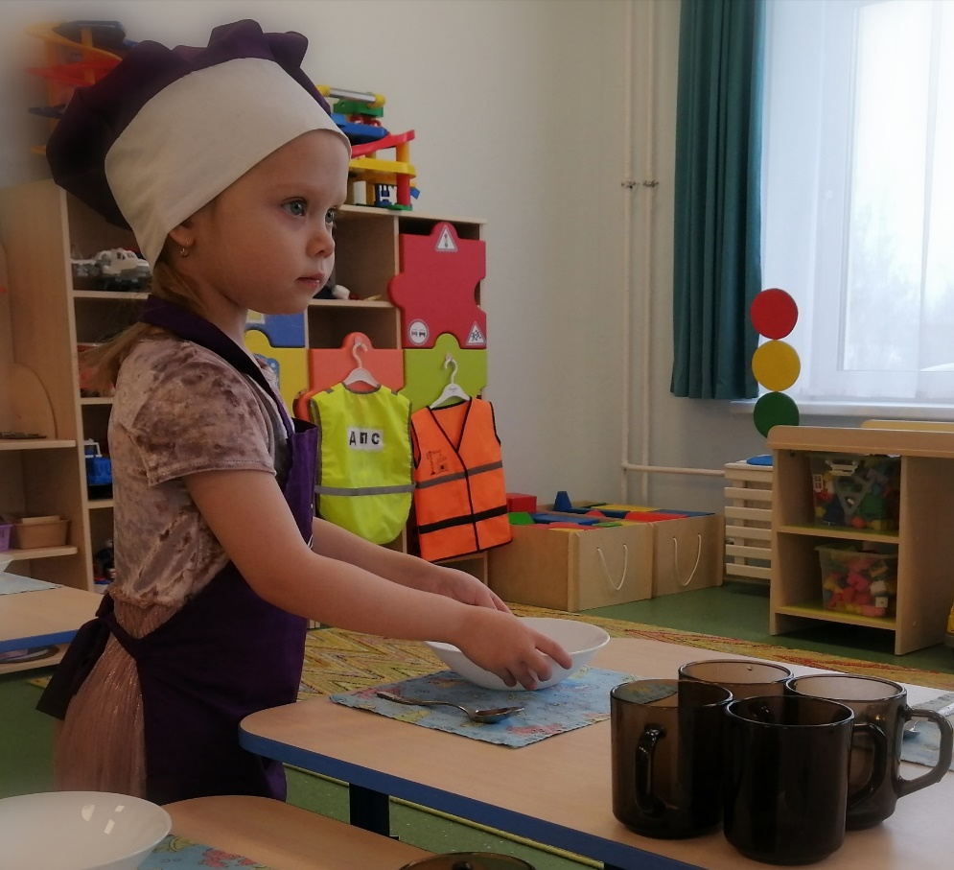
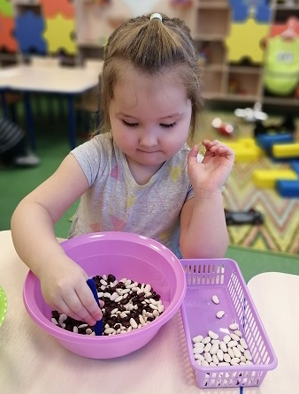
ХОЗЯЙСТВЕННО-БЫТОВОЙ ТРУД
Обогащение развивающей среды реальными предметами и оборудованием для совершения трудовых действий: фартуки и нарукавники, прищепки, сушильная доска,, сито, кувшины, щетки и совочки….

Slide 9
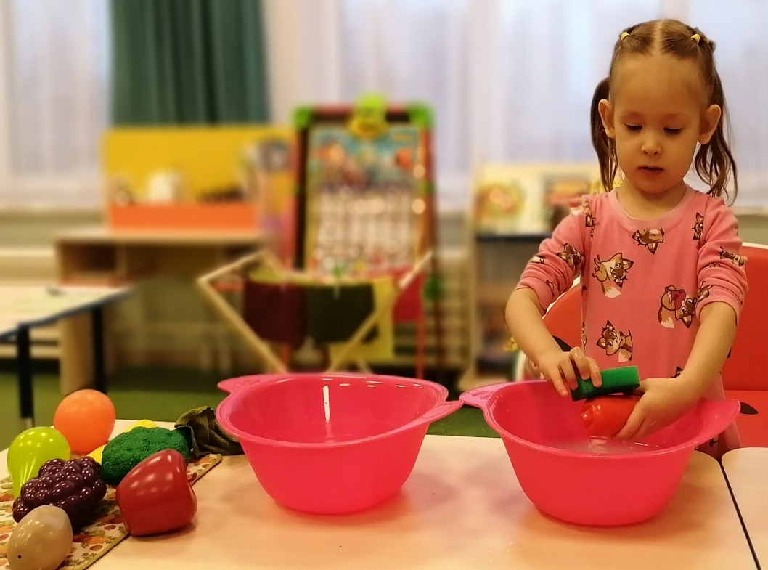
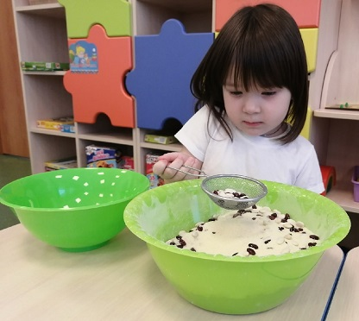
ИГРЫ С ВОДОЙ:
-Моем кукольную посуду;
-Моем столовые приборы;
-Моем фрукты и овощи.
ИГРЫ С СЫПУЧИМИ ВЕЩЕСТВАМИ:
-Просеивание, пересыпание;
-Сортировка фасоль-горох;
-Пересыпание;
-Раскладывание ложкой.
-Подметание

Slide 10
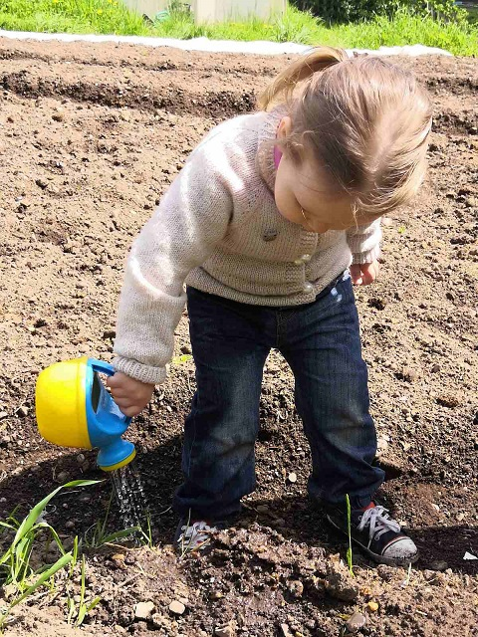
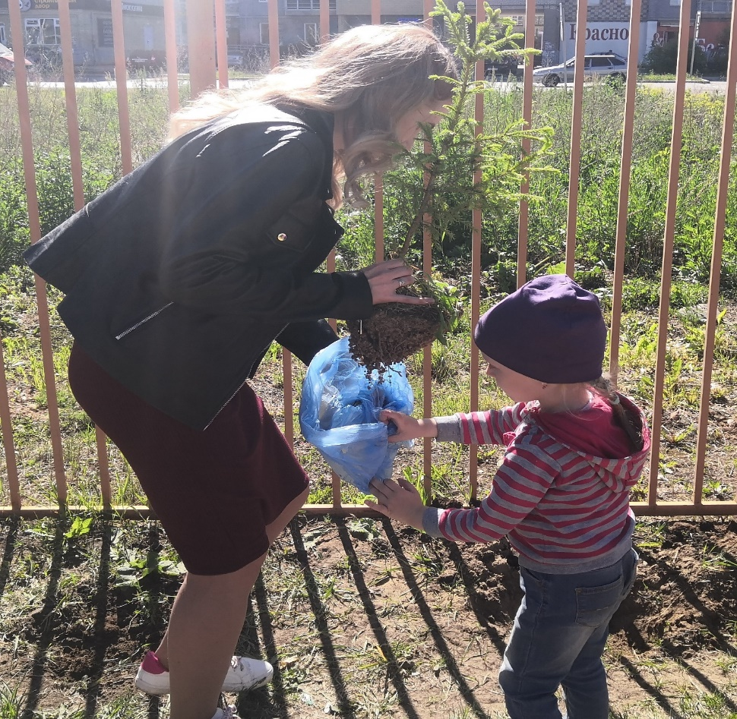
ТРУД В ПРИРОДЕ
Совместная деятельность по уходу за растениями, оформление огорода на подоконнике с использованием орудий труда.

Slide 11
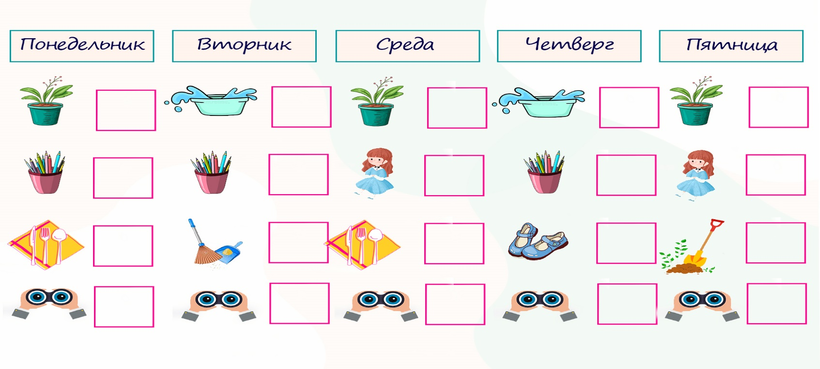
ЧЕК-ЛИСТ КАК ИНСТРУМЕНТ
СИСТЕМАТИЗАЦИИ ДЕЯТЕЛЬНОСТИ
Любая работа двигается быстрее, когда есть четкий план, по которому нужно действовать. Мной разработан чек-лист , как ежедневная система напоминаний.

Slide 12
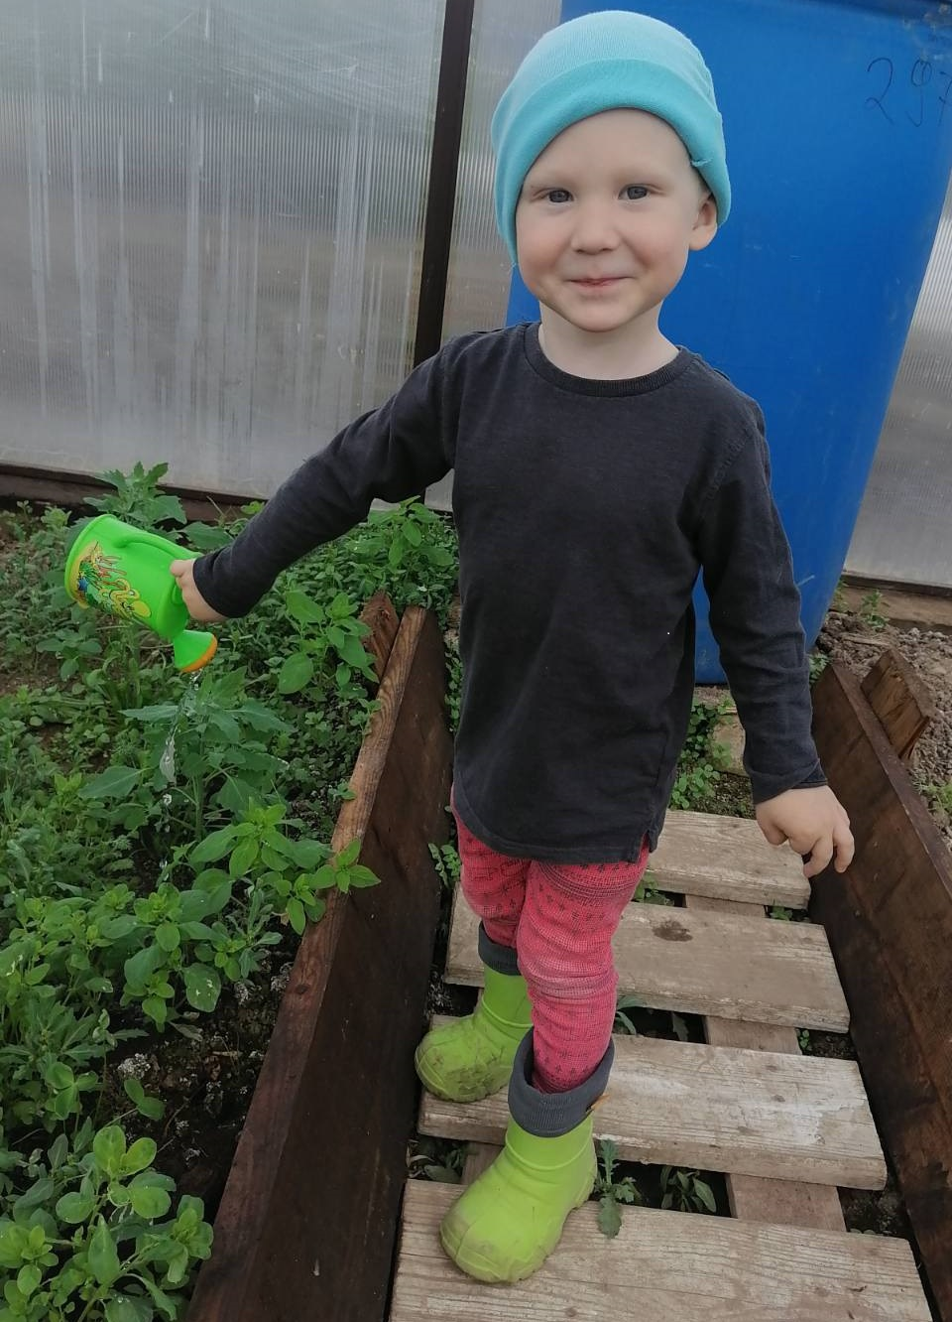
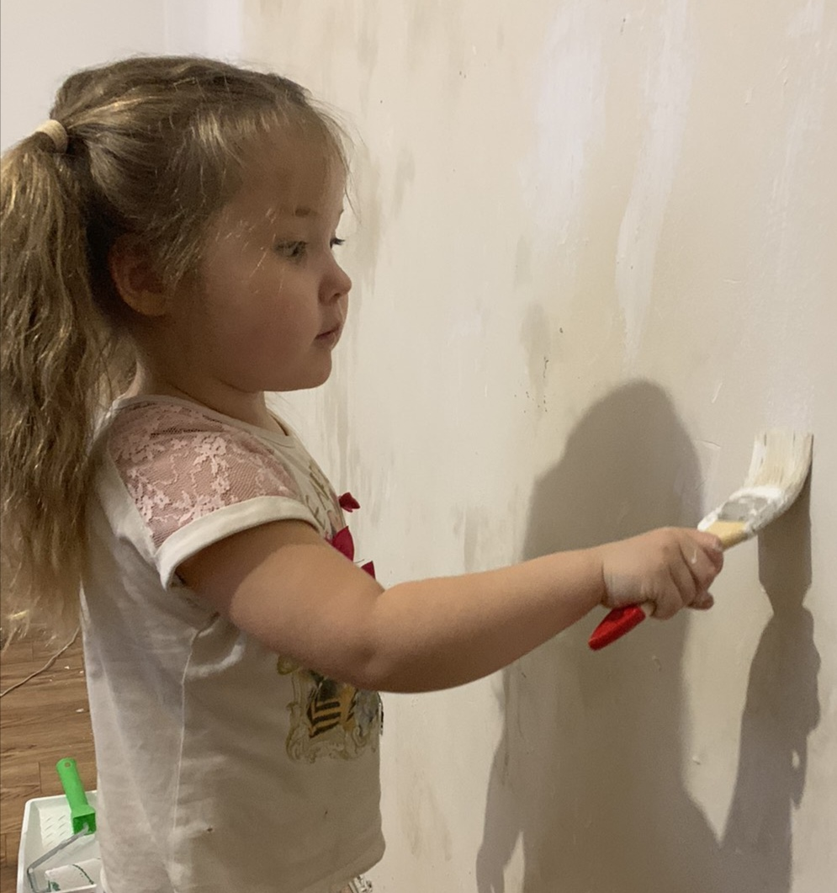
ПОДДЕРЖКА ИНИЦИАТИВЫ И САМОСТОЯТЕЛЬНОСТИ В СЕМЬЕ

Slide 13
РЕЗУЛЬТАТИВНОСТЬ СИСТЕМЫ РАБОТЫ
Для определения основных направлений педагогической деятельности при организации труда детей проводится диагностика по всем видам труда в соответствии с критериями.
УМЕЕТ САМОСТОЯТЕЛЬНО ОДЕВАТЬСЯ И РАЗДЕВАТЬСЯ
ЗАМЕЧАЕТ НЕПОРЯДОК
В ОДЕЖДЕ И УСТРАНЯЕТ ЕЕ
МОЖЕТ
УЧАСТВОВАТЬ В ПОСИЛЬНОМ ТРУДЕ
МОЖЕТ С ПОМОЩЬЮ ВЗРОСЛОГО ПОЛИВАТЬ КОМНАТНЫЕ РАСТЕНИЯ, САЖАТЬ ЛУК

Slide 14
КАЖДЫЙ РЕБЁНОК НЕПОВТОРИМ, КАЖДЫЙ РЕБЁНОК ОСОБЕННЫЙ.
Очень важно, чтобы каждый из детей был уверен в том, что воспитатель считает его хорошим, умным, послушным, аккуратным, добрым, внимательным; что каждый из них может являться в чём-то примером для других.
Мне, как воспитателю, важно, чтобы дети активно применяли свои знания и умения не только в детском саду, но и в домашних условиях, были самостоятельными и инициативными.
Я стараюсь разумно чередовать деятельность, чтобы дети не скучали.
А труд приносил детям радость.

Slide 15
БЛАГОДАРЮ ЗА ВНИМАНИЕ!

